Slide 1
§ 9 . 4 麦克斯韦速率分布律
The Maxwell distribution law of speed
统计规律性：
气体动理论从物质微观结构出发，研究大量分子组成的系统的热性质。其中个别分子的运动是无规则的，存在着极大的偶然性。但是，总体上却存在着确定的规律性。(例如：分子的平均速率、方均根速率以及最概然速率等。)
人们把这种支配大量粒子综合性质和集体行为的规律性称为统计规律性。

Slide 2
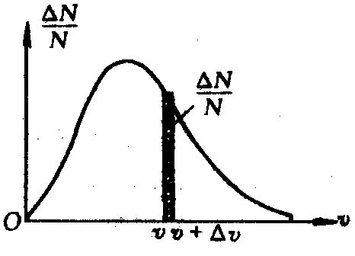
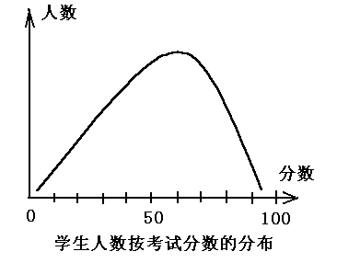
分布的概念
1、学生人数按分数分布
2、分子数按速率的分布
按统计假设分子速率通过碰撞不断改变，不好说正处于哪个速率的分子数多少，但用某一速率区间内分子数占总分子数的比例为多少的概念比较合适，这就是分子按速率的分布。

Slide 3
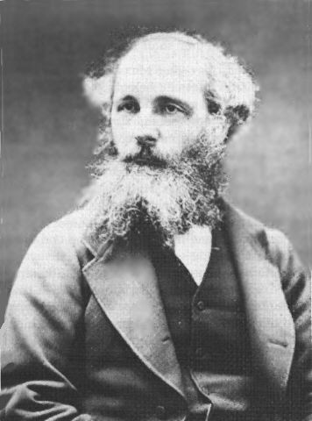
在理论上预言：处于平衡态的系统中，分布于一定速率间隔内的分子数目是确定的。
(J.C.Maxwell , 1831—1879)
平衡态下，理想气体分子速度分布是有规律的，这个规律叫麦克斯韦速度分布律。若不考虑分子速度的方向，则叫麦克斯韦速率分布律。

Slide 4
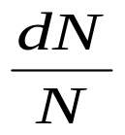
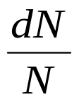


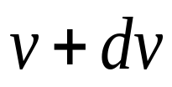
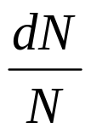
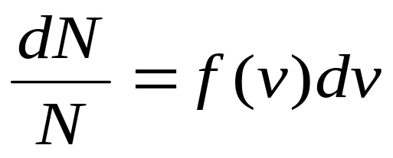
一、麦克斯韦速率分布律
1、气体分子的速率分布函数
一定量理想气体处于平衡态，设有N个分子，速率分布在 v～v+dv 区间内的分子数为dN，则 为 在此区间内的分子数比率。实验证明:
① 与 v 的一定函数 f(v) 成正比；
② 与 v 附近取的区间 dv 大小成正比。

Slide 5

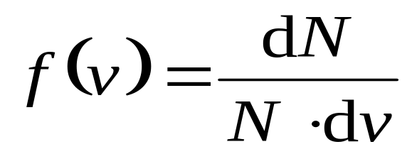
速率分布函数
速率分布函数的物理意义
表示在温度为T 的平衡状态下，速率在v附近单位速率区间 的分子数占总数的百分比 .

Slide 6
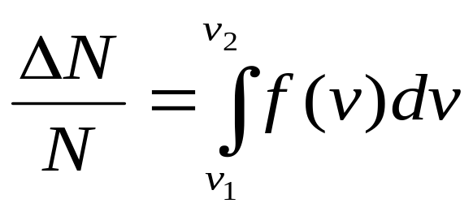
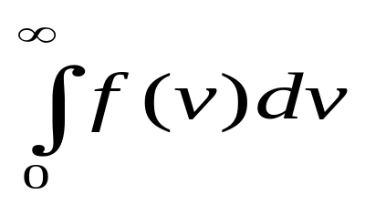
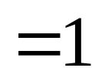
如果确定了分子速率分布函数 f(v) ,则可用积分的方法求任意速率区间内的分子数：
由于所有的分子全部分布在0到∞整个速率范围内，所以如果在上式中取v₁=0,v₂=∞ ,结果：
这一结果是由速率分布函数f(v)本身的物理意义决定的，它是速率分布函数必须满足的条件，叫做速率分布函数的满足归一化条件。

Slide 7
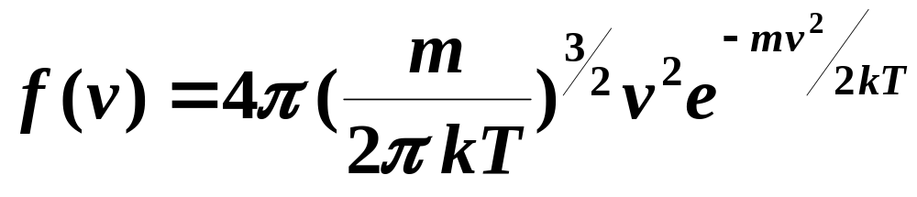
2、麦克斯韦速率分布律
Maxwell speed distribution function
麦克斯韦1859年，从理论上导出理想气体在平衡态下分子的速率分布函数
式中T是气体系统的热力学温度，k是玻耳兹曼常数，m是单个分子的质量。

Slide 8



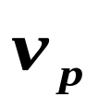
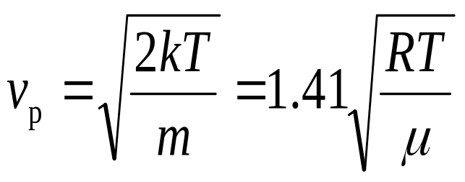
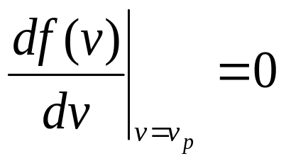

二、用速率分布函数求分子速率的统计平均值
1、最概然速率 v_{p} —— 与分布函数 f(v) 的极大值相对应的速率。
  物理意义：若把整个速率范围划分为许多相等的
  小区间，则分布在 v_{p}所在区间的分子数比率最大。
极值条件
  v_{p} 随 T 升高而增大，随 m 增大而减小。可讨论 T 和 m 对速率分布的影响。

Slide 9
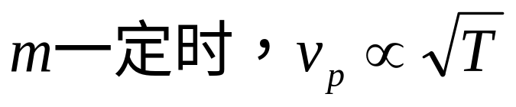
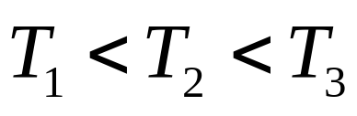
温度越高，速率大的分子数越多.
温度升高，分布曲线中的最概然速率v_{p}增大，但归一化条件要求曲线下总面积不变，因此分布曲线变平坦，高度降低。
f(v)
f(v_{p1})
T₁
T₂
f(v_{p2})
T₃
f(v_{p3})
v_{p}
v

Slide 10

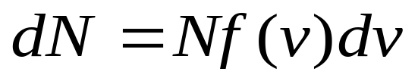
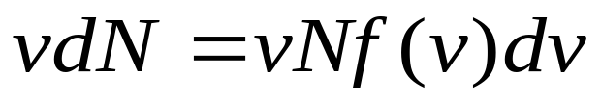
2. 平均速率
大量分子速率的统计平均值
速率分布在v～v+dv 范围内有dN个分子
由于dv很小，可以认为这些分子的速率相同，都等于v，则这dN个分子的速率总和为：
把这个结果对所有可能的速率间隔求和，就可以得到全部分子速率的总和，再除以分子数N即为分子的平均速率

Slide 11
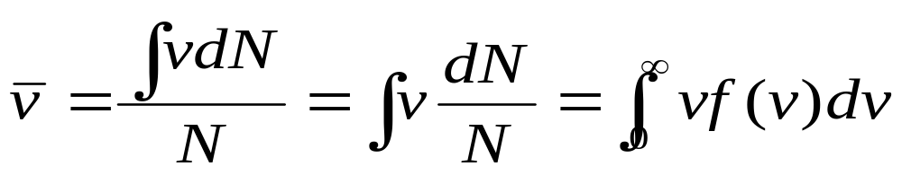
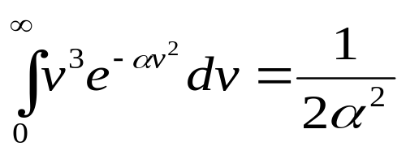
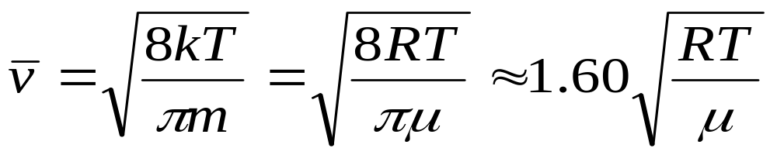
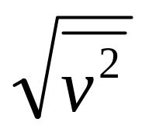
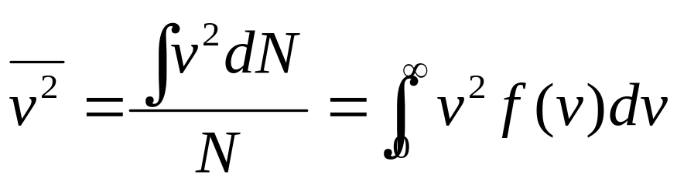
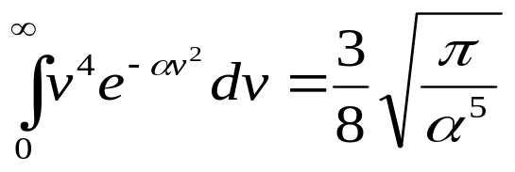
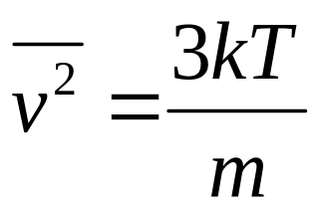
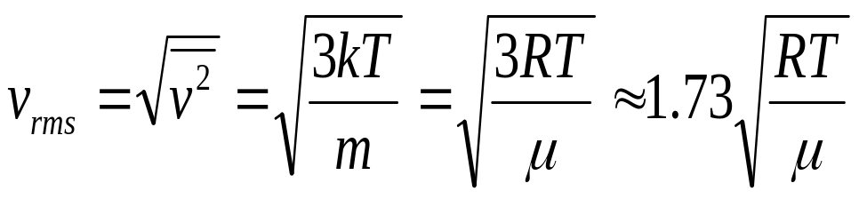
3. 方均根速率
大量分子速率的平方平均值的平方根

Slide 12
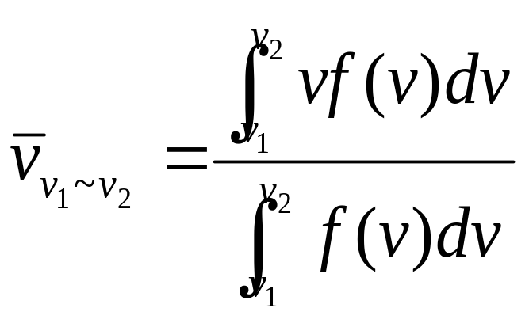
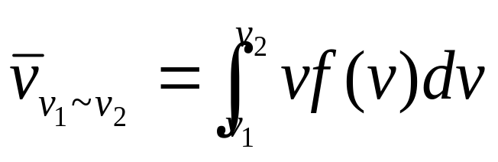
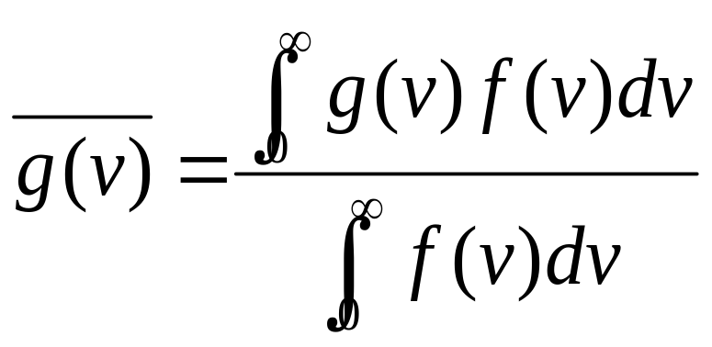
讨论
速率介于v₁~v₂之间的气体分子的平均速率的计算
对于v的某个函数g(v)，一般地，其平均值可以表示为

Slide 13
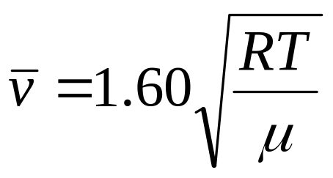
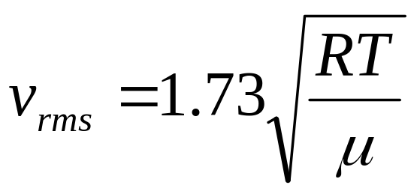

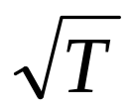
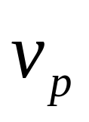
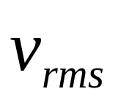
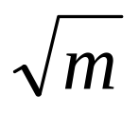
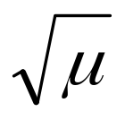
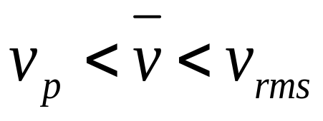
都与 成正比，
与 （或 ）成反比
一定温度时，

Slide 14
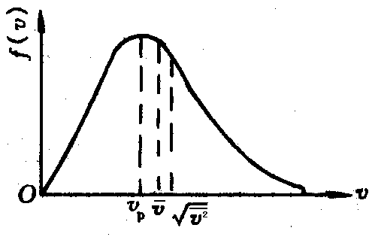
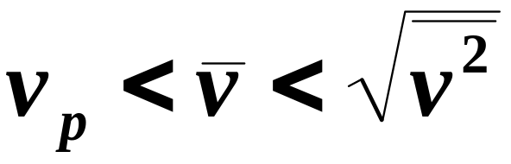
三种速率，就不同的问题有着各自的应用。
在讨论速率分布时，就要用到大量分子的最概然速率most probable speed ；
在计算分子运动的平均距离时，要用到平均速率average speed ；
在计算分子平均平动动能时要用方均根速率root-mean-square speed 。
一定温度时：

Slide 15

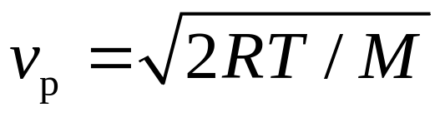

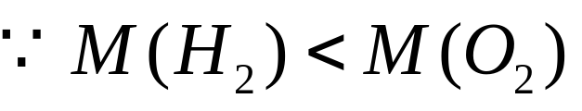
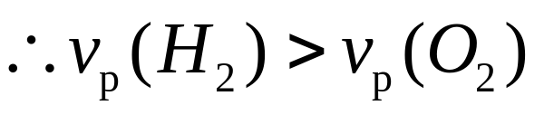


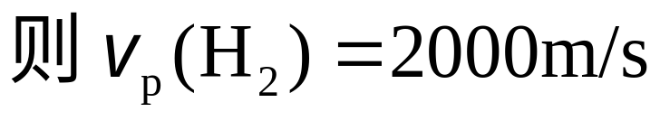
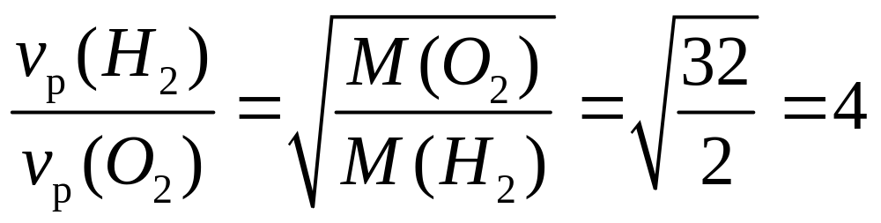
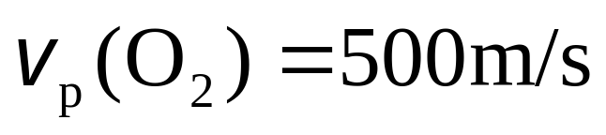
例：如图示两条 曲线分别表示氢气和氧气在同一温度下的麦克斯韦速率分布曲线， 从图上数据求出氢气和氧气的最概然速率 .
2000

Slide 16
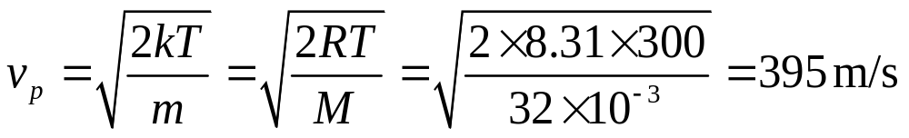
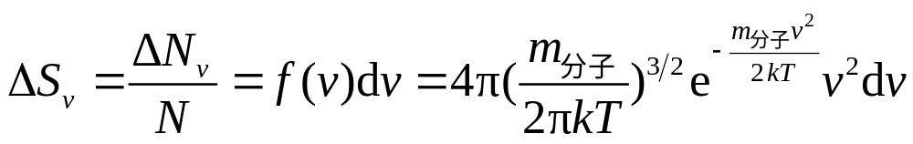
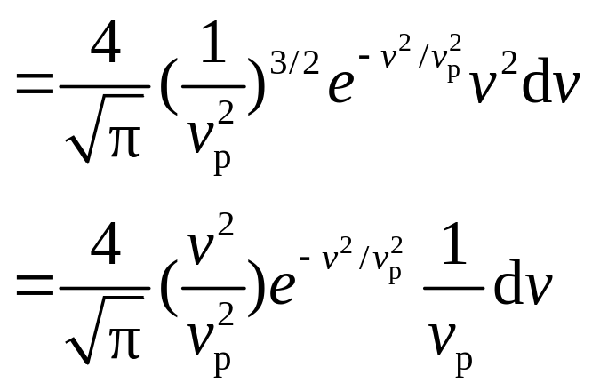


例：如估算O₂ 在 T = 300 K 时速率在790-800 m/s 区间内的分子数占总数的百分比。
解：

Slide 17



趣味物理
从图中可以看出，有相当数量
的一部分气体分子的速率比方均
根速率要大得多，当这些分子的
速率达到逃逸速率时，他们就逃
逸出地球的大气层。由于氢气的
方均根速率比氧、氮都大得多，
因此不断有氢分子逃逸出大气层，
氦气也与氢气有类似情况。而氧
分子的方均根速率只有氢分子的1/4（氮分子也接近），只有很少的氧分子能达到逃逸速率，所以，在地球大气层中只有自由氧和氮，而几乎不存在氢分子和氦。
f(v)
O
v_{p}
v

Slide 18

＊三、麦克斯韦速率分布率的实验验证
最早是德国物理学家斯特恩于1920年做的银蒸气分子射线束实验。
用实验方法测定麦氏速率分布的实验有很多。
后来不断改进，
包括1934年葛正权测定铋蒸汽分子速率分布，1955年密勒·库士的铊蒸汽原子束实验精确地验证麦氏分布率的。

Slide 19





平衡态
由于气体分子热运动，会有少部分气体分子从S 缝中逸出，
但因数量较少，并不影响A中气体分子所处的平衡态。
逸出气体分子带有容器中气体分子运动性质的信息。
测出逸出分子的速率分布，即可得到容器内气体分子随速率的分布情况。

Slide 20





1934年 葛正权实验
ω
O： 铋蒸气源
s₂
P ： 绕中心轴转动的圆筒
内贴玻片
s₁
O
不同v分子到达 P所用时间不等,沉淀于玻片上不同位置,用光学方法测玻片上铋厚度分布可推知分子速率分布。

Slide 21

１９２１年毕业于南京高等师范工科，１９２９年自费赴美留学，在南加洲大学攻读物理，１９３０年获硕士学位后，入旧金山柏克莱加洲大学研究院攻读博士学位，研究课题是“用分子束方法证明麦克斯韦－－波尔兹曼分子速率分布定律实验”，１９３３年完成重要学术论文《用分子束方法证明麦克斯韦-波尔兹曼分子速率分布定律，并测定双原子的铋分子的分解热》获物理学博士及美国物理学会和数学学会金钥匙各一枚。１９３３年回国，先后在武汉大学、解放军第二军医大学任教，积极从事教学、科研工作指导制成国内第一架脑电波直流放大器，装配成５０万倍的场效应发射电子显微镜并与一机部、上海照相器材厂等合作研制静电复印机。１９８４年加入中国共产党。１９８８年３月因病逝世。

Slide 22

麦克斯韦（James Clerk Maxwell 1831——1879)
他提出了有旋电场和位移电流概念，建立了经典电磁理论，预言了以光速传播的电磁波的存在。
·1873年，他的《电磁学通论》问世，这是一本划时代巨著，它与牛顿时代的《自然哲学的数学原理》并驾齐驱，它是人类探索电磁规律的一个里程碑。
在气体动理论方面，他还提出气体分子按速率分布的统计规律。
19世纪伟大的英国物理学家、数学家。经典电磁理论的奠基人，气体动理论的创始人之一。

Slide 23




例. 试计算27℃下的氧气分子的三种速率.
解:
μ=0.032kg/mol, T=273+27=300K
可见在相同温度下:

Slide 24



例. 下图为同一种气体处于不同温度状态下的速率分布曲线，试问（1）哪一条曲线对应的温度高？（2)如果这两条曲线分别对应的是同一温度下氧气和氢气的分布曲线，问哪条曲线对应的是氧气，哪条对应的是氢气？
解：
f(v)
T₁
(1) T₁ < T₂
T₂
(2) 红：氧
绿：氢
v

Slide 25




例 根据麦克斯韦速率分布律，试求速率倒数的平均值
解：
根据平均值的定义，速率倒数的平均值为

Slide 26








例 有N 个粒子，其速率分布函数为
求
(1) 速率分布曲线并求常数 a
(2) 速率大于v₀ 和速率小于v₀ 的粒子数
解
(1) 由归一化条件得
a
O

Slide 27




(2) 因为速率分布曲线下的面积代表一定速率区间内的分子与总分子数的比率，所以
时的分子数与总分子数的比率为
因此，
v > v₀ 的分子数为 ( 2N/3 )
a
同理
v < v₀ 的分子数为 ( N/3 )
O

